Slide 1
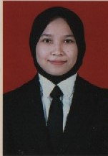
YUDISIUM FAKULTAS ILMU SOSIAL DAN ILMU POLITIK
UNIVERSITAS 17 AGUSTUS 1945 SAMARINDA
TAHUN 2021
Poppy Indah Cheasara Pratiwi, S. AP
Lulusan Terbaik III IPK 3,68

